Slide 1




マチュア～シニア世代特集企画
2024/4/3
© 202４ Shufunotomo Co.,Ltd. All Rights Reserved.

Slide 2






主婦の友社のマチュア～シニア世代メディアMAP
都市
総合
専門性
趣味
住まい
地方
© 202４ Shufunotomo Co.,Ltd. All Rights Reserved.

Slide 3

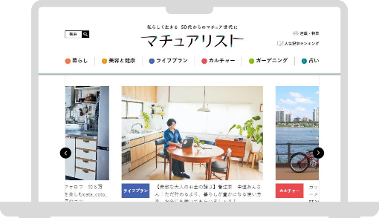
メディア特徴
●毎月１日発売 月刊誌
●男女比 2：8
●平均年齢 ６８歳
●居住地 関東34％、
関西 25％、東海 11％
中部 9％、中国・四国 9％
九州 6％、北海道・東北 6％
●ライフスタイルは 夫婦、二世帯
一人暮らし
●住まい 戸建て 80％
●健康、美容、住宅、ファッション、
旅行、お金、終活を中心とした
大人のライフスタイルマガジン
●年4回（3,6,9,12月 2日発売)
●男女比 2：8
●平均年齢 55歳
●居住地 関東34％、
関西 25％、東海 11％
中部 9％、中国・四国 9％
九州 6％、北海道・東北 6％
●50代以上のアクティブな女性読者
をメインターゲット。
いつまでも健康で、人生を楽しみた
いをテーマにに食事運動を中心に提案
する健康誌
●年4回（3,6,9,12月 2日発売
●男女比 2：8
●平均年齢 64歳
●居住地 関東27％、
関西 11％、東海 11％
中国・四国 12％
九州 11％、北海道・東北 16％
●創刊50年を越える 植物と共に暮ら
し や生活を楽しむガーデナーのため
の専門誌
●2022年10月開設
●平均年齢 53歳
●健康・趣味・旅行・美容が
関心ごとのトップ４
●マチュアリストは、50代以上の
働く情勢を応援する生活メディアです。
© 202４ Shufunotomo Co.,Ltd. All Rights Reserved.

Slide 4
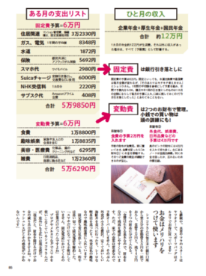
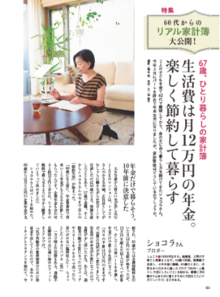
今回の対象テーマ！
【2024年1月号 お金白書も大好評！】
2024年１月号ゆうゆうお金白書は人気企画でした。
８月号（７月1日売り）
60代からの賢い
お金の使い方・節約術
2023年１0月号ゆうゆう
60代からのリアル家計簿
長引く円安、超低金利時代に
新NISA等の金融商品に
注目が集まています。
【アンケートで寄せられた読者の反響】
・お金の使い方には、参考になることが多きあった。（６2歳）・いろいろ考えさせられて、勉強になった。（57歳）・年金収入のみになり、お金に関して神経使って生活しているところです。（65歳）・６０代になって、生活に不安があるので、参考にしたい。（61歳）・お金のやりくりが下手なので、役立ちます。（72歳）
© 202４ Shufunotomo Co.,Ltd. All Rights Reserved.

Slide 5
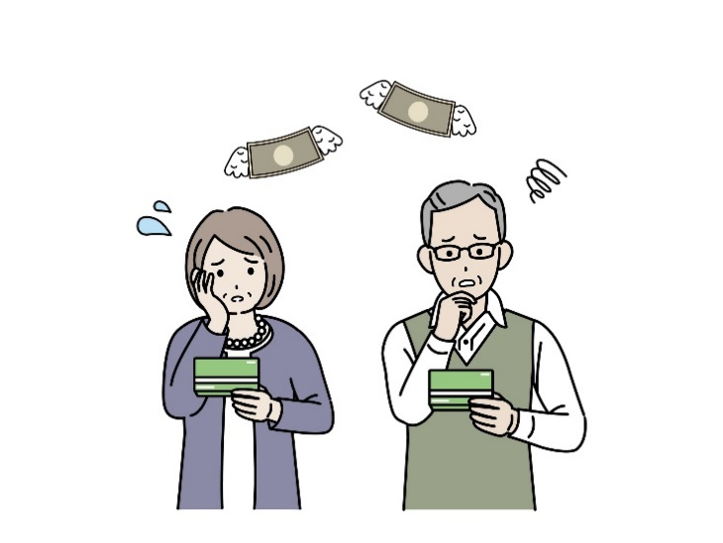
今回の対象テーマ！
６０代からの賢いお金の使い方・節約術
値上げラッシュで家計が苦しい、老後資金は足りるのかしら……
年金で暮らしていけるのか不安、どうやって節約したらいいのか分からない、貯蓄が苦手、お金がたまらない、貯めたお金の増やし方が分からない
といった読者の「お金」に関する不安や疑問に応え、今こそ知っておきたいお金の運用や節約に関する情報をお届けします。
８月号（７月1日売り）
企画内容
わ
●ゆうゆう読者の家計事情
・老後資金は５０００万円台あれば安心と思う
・８割が年金未受給、６割が６５歳で受給開始予定
・約半数がNISAなどの投資をしている
「お金」は「健康」「孤独」に
並ぶ読者の３大関心事！！
●ゆうゆう読者の家計の悩み
今までのNISAから新NISAに移行するときの注意点を知りたい。
NISAをやっているが、新NISAの口座は銀行と証券会社とどちらがいいのか？ 新NISAは気になるが、いまいちやり方が分からない、説明して欲しい、といった声も。
・読者の約4割が少しずつでも貯蓄をしている
・家計の中で最もお金がかかるのが食費
小遣いの一部や少額をNISAに回し、少しずつ増やしている人が多い一方
これから始めたいと思っている人も多数。

Slide 6
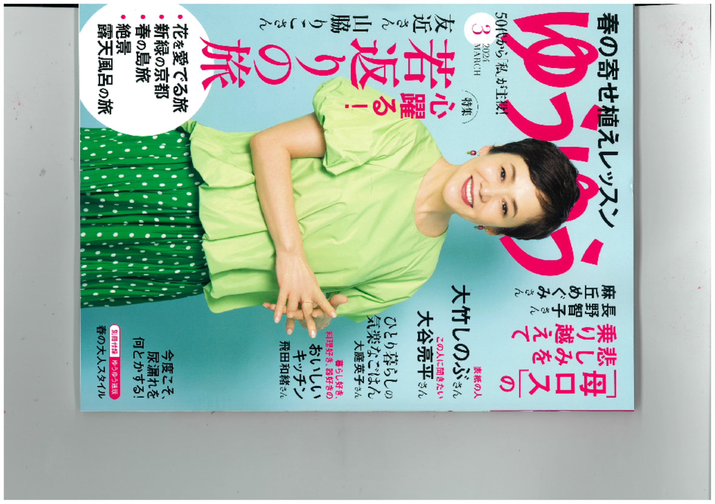
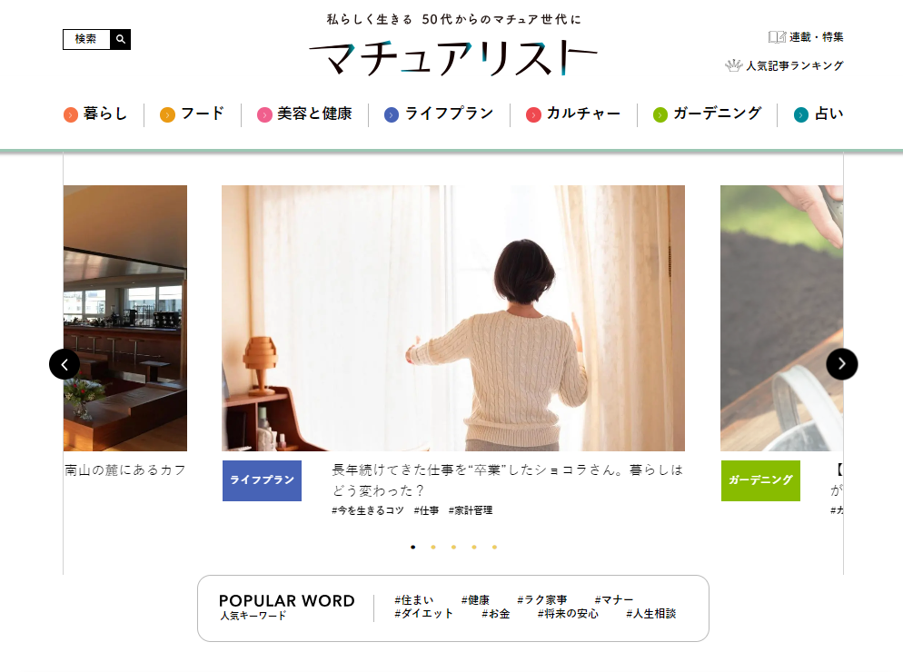
今回の対象テーマ！
８月号（７月1日売り）
ブランディング
販売促進
本企画の狙い
① 60代からでも遅くない「やさしい投資術」
60歳から始めても遅くない、新NISAをメインとした初心者向けのお金の運用法を専門家により分かりやすくレクチャー
② 読者の家計診断
今ある資産をなるべく減らさないための家計管理のポイントは？
これから年金生活に入る読者、現在年金生活をしている読者、ひとり暮らしの読者など、パターン別に読者の家計を診断。固定費の見直しや削れる支出などをFPがアドバイス
③ まだまだ無駄は省ける！「お金の見直しリスト」
食費、水道光熱費、通信費など、生活を切り詰めることなくできる節約アイディアを紹介。
雑誌「ゆうゆう」、WEB媒体「マチュアリスト」は５０歳を越える方の読者が
８０％を越えることから、
情報発信のメディアとして、お金関連の商品、情報に携わる
企業様には、有効に使える企画と自負しております。
本企画に合わせた、広告プランニングをご検討いただき、
御社のPR活動の一環にお役に立てますと幸いです。
ターゲット拡大
情報発信
是非、この機会にシニア層にもアプローチできる金融商品の広告展開をご検討いただけますと幸いです。

Slide 7
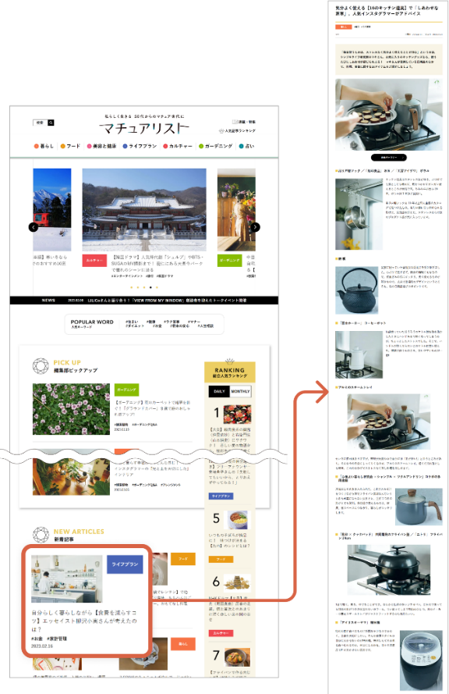





企画内容
特集企画では、雑誌（ゆうゆう or 健康 or 園芸ガイド）にて4C2Pのタイアップを実施のうえ、
WEBメディア『マチュアリスト』でも、そのタイアップ（コンテンツ）を活かして、配信ができる
お得なパッケージ企画となっております。 ※特集隣接が可能！ ※3ヵ月の二次使用付き！
雑誌の編集者が4C2Pを撮影＆制作します！
二次使用可能！
～販促物やLP利用に～
撮影＆制作した素材は、3ヵ月の二次使用が可能！
※誌面も同様。
※読者モデル以外の起用者を
ご希望の場合は、別途費用が
かかります。
撮影＆制作した内容を
「マチュアリスト」でも
記事化します！
© 202４ Shufunotomo Co.,Ltd. All Rights Reserved.

Slide 8
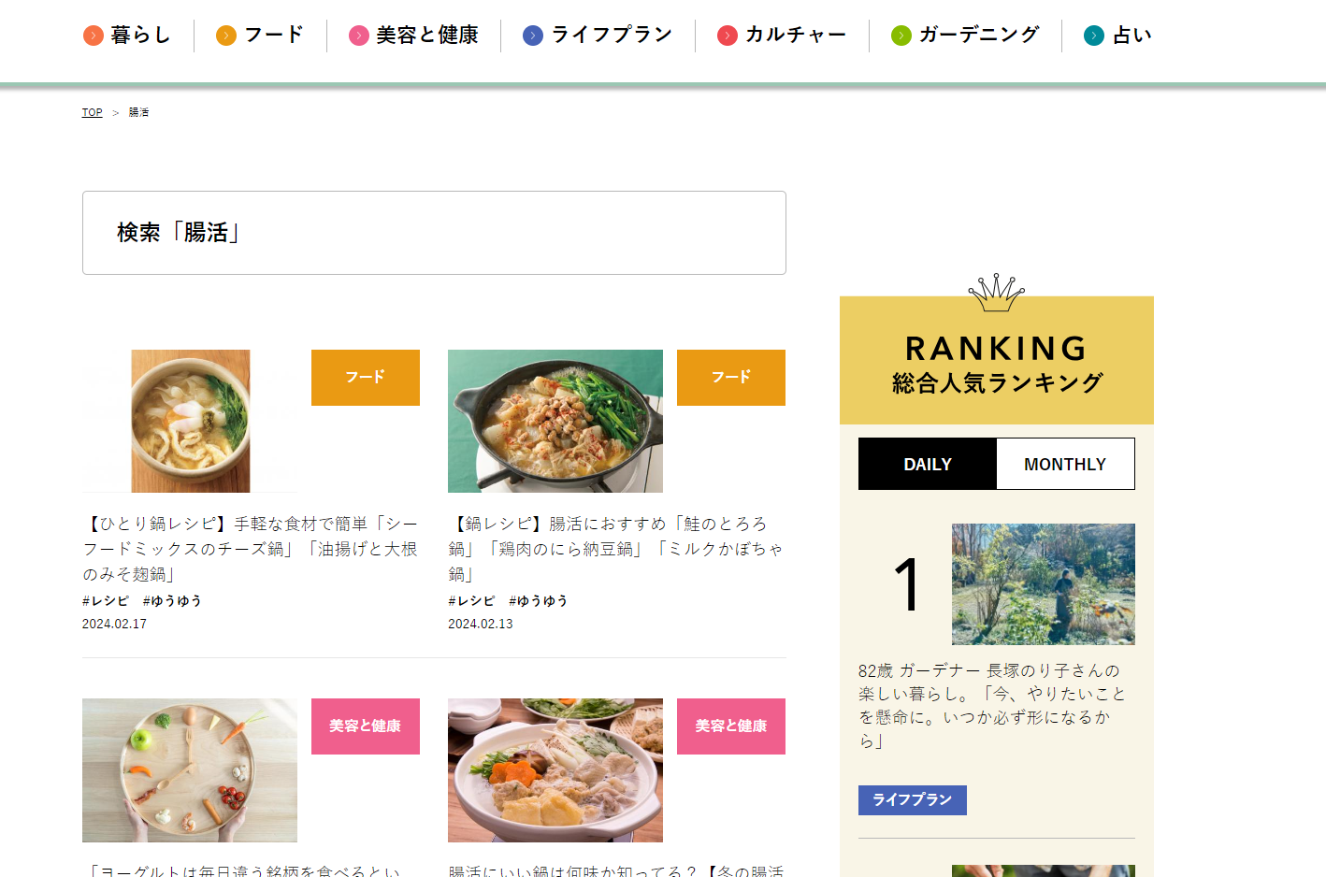
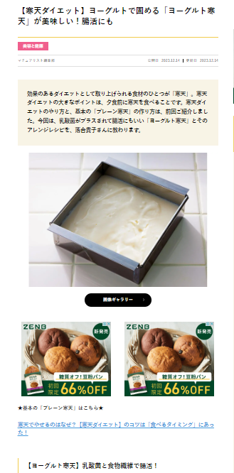
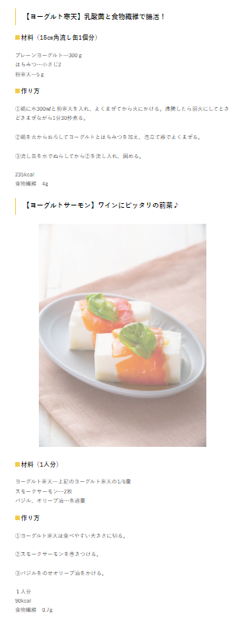
今回の対象テーマ！
マチュア世代（50代）へのお金の話
8月号
画像は展開イメージです
60代からの賢い
お金の使い方・節約術
＃お金でタグ付け。関連記事から誘導
連動イメージ
ゆうゆうタイアップ素材で記事作成。
ゆうゆうの下世代（50代）にも同時に訴求。
© 202４ Shufunotomo Co.,Ltd. All Rights Reserved.

Slide 9
企画料金
今回の特集企画では、特集に合わせた商品の企業様にご提案をさせていただきます！
出版社のコンテンツ制作を活かして、雑誌とWEBでのリーチ（認知）ができるセット企画です。
今まで分断して発注していたコストを一元化することで、コスト削減もできる企画となります！
この機会にご発注をお願いします！
【企画詳細】
①『ゆうゆう』4C2Pタイアップ
定価：230万円＋制作費50万円
②『マチュアリスト』で①の
素材を活用した記事1本
（10,000PV保証）
定価：G150万円
③3ヵ月の二次使用
約50万円
【企画料金】
①～③のセット料金
G300万円
販促制作(二次使用)
約100万円
約150万円お得！
WEBタイアップ
約150万円
特集企画
G300万円
雑誌タイアップ
約200万円
今まで
セット価格
© 202４ Shufunotomo Co.,Ltd. All Rights Reserved.

Slide 10
お問い合わせ先
株式会社主婦の友社 メディア営業ユニット
TEL：03-5280-7510

